Slide 1
µController
Hardware: Lisa-Marie Mai, Tobias Schlauch, Malte Hoffmann
Lukas Reinecke, Joel Wielath, Andreas Lay
Software: Marcel Freiberg, Marius SchEnzle

Slide 2
Inhaltsverzeichnis
Projektidee
Hardware
Software
Demo
Fazit

Slide 3

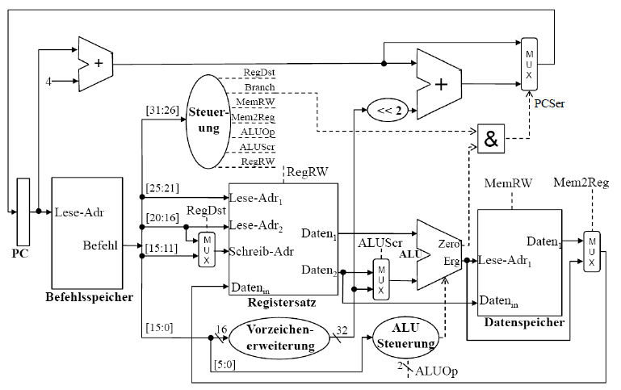
Projektidee
Umsetzung des 32-Bit-RISC-Eintakt-Prozessors aus der Vorlesung
Implementierung einer IDE mit Editor, Compiler und Emulator

Slide 4
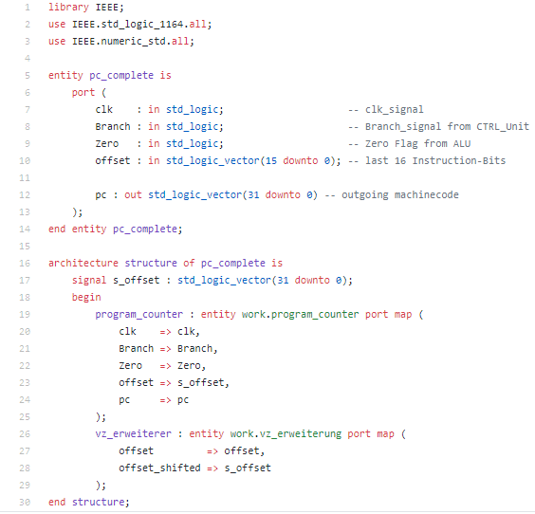
Hardware
Komponenten und Verbindungen mit Hilfe der Hardwarebeschreibungssprache VHDL beschrieben

Slide 5
Basisfunktionen
Programm Counter: gibt Speicheradrese für Befehlsspeicher
Befehlsspeicher: Beinhaltet Instukrionen
Steuerwerk: Dekodiert den Befehl und steuert MUX…
Registersatz: Speicherzelle werden seperat angesprochen
ALU: Rechenwerk mit diversen arithmetischen Operationen
Datenspeicher: beinhaltet zusätzliche Daten
Vorzeichenerweiterung: von 16 auf 32 Bit

Slide 6
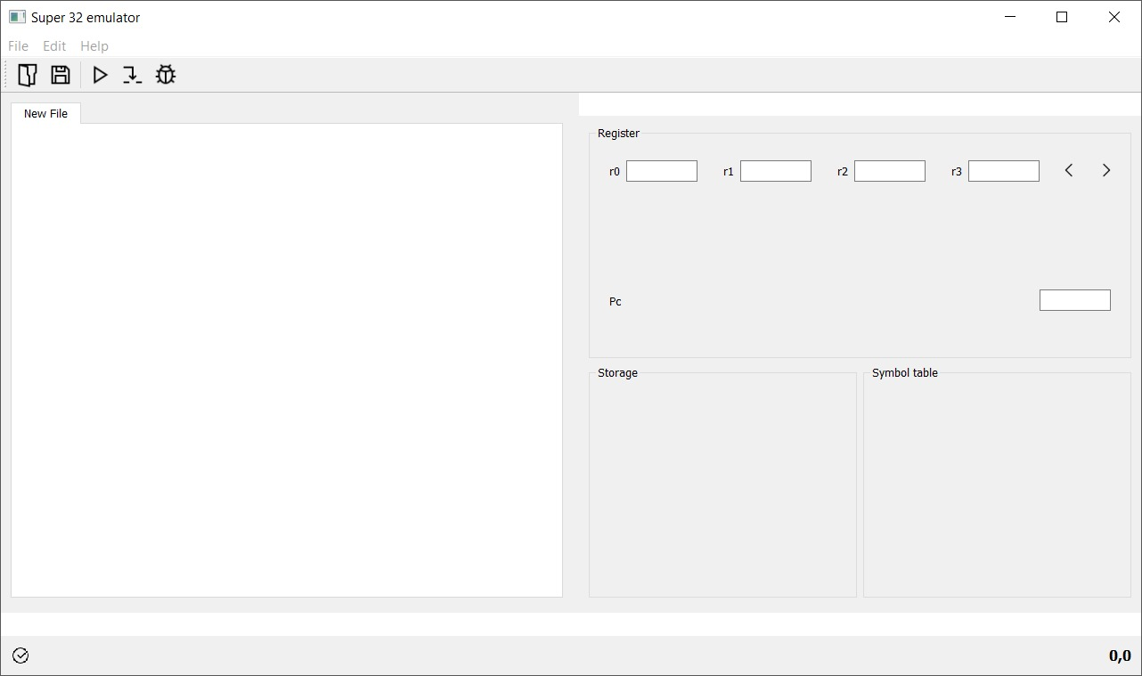
Software – Super32
1)
IDE zum Entwickeln, Debuggen und Compelieren des geschriebene Assemblercodes
Aufteilung in
1) Optionsleiste mit Compile- und Debugfunktionen
2) Editorbereich
3) Anzeigen der Register- und Speicherinhalte
3)
2)

Slide 7
Demo
Ausrechnen der ersten Zahlen der Fibonaccifolge
Takt wird manuell simuliert
Ergebnis auf 7-Segment-Anzeige sichtbar

Slide 8
Fazit
Teamfähigkeits- und Kommunikationsverbesserung
Herangehensweise an eine Aufgabenstellung
Erlernen einer Hardwarebeschreibungssprache
Entwicklung einer Umgebungssoftware
Zusammenführung der Arbeiten teamübergreifend
Nächste Gruppe könnte aus dem Eintakt-Prozessor ein Mehrtakt-Prozessor realisieren, welche auf dem aktuellen Projekt basiert.

